Slide 1
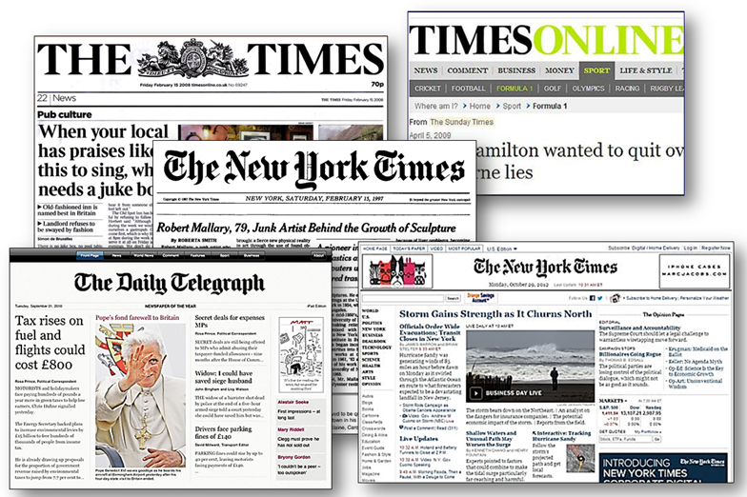
Получение информации о последних событиях в мире:

Slide 2
Использование презентаций Power Point:

Slide 3
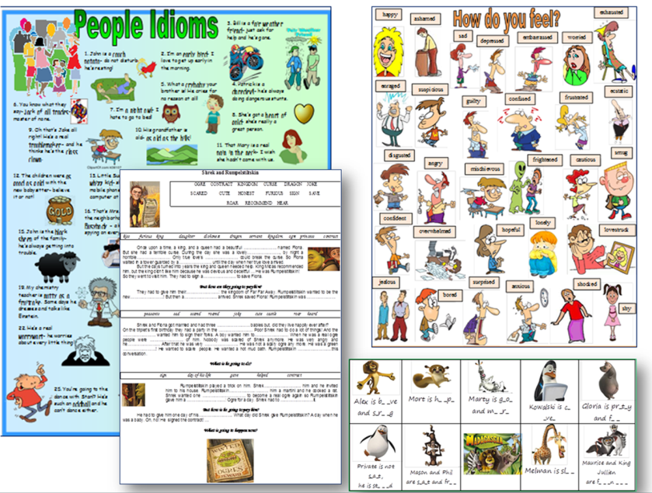
Использование рабочих листов Work Sheets :

